Slide 1


2019届中三小论文辅导
上海市实验学校 科研室
魏春丽

Slide 2
内容提要
第一部分 开题准备
一、什么是科学研究
二、研究什么（研究问题）
三、怎么研究（研究方法）
四、如何撰写开题报告
第二部分 研究实施
五、如何落实研究过程
第三部分 研究总结
六、如何撰写研究报告（小论文）
七、小论文的评价标准
八、历年选题、研究方法及成果形式

Slide 3

第一部分：开题准备
一、什么是科学研究 ？
科学研究是运用严密的科学方法，从事有目的、有计划、系统地认识客观世界，探索客观真理的活动过程。
——《科学研究方法》

Slide 4
科学研究的过程
一个对现象或问题经过调查、验证、讨论及思维,然后进行推论、分析和综合，来获得客观事实的过程。
发现研究问题
研究设计阶段
研究实施阶段
得出结果阶段
整理分析阶段

Slide 5

二、研究什么？（研究问题）
研究问题从何而来？

Slide 6

举些例子吧！
课程表课程设置满意度调查
初中生幸福感影响因素调查
适宜学生阅读的PPT字号的调查
自制保鲜剂对瓶插康乃馨切花的保鲜研究
改善植物养护所施化肥的影响
绿萝对室内PM2.5改善的影响
“实验”一词在校名中冠名的由来
中国人姓名文化的研究
中国古代文化名人地域分布的变化趋势研究
广播操进退场最佳线路的设计
E-card—英语单词卡自动生成与学习测试程序
利用湿度传感器控制自动浇水装置

Slide 7

答：问题来源于生活！只要留心观察，发散思考，就会发现可以研究的问题无处不在。
研究问题不要太大，越小越便于研究，便于操作，研究清楚透彻。
选你最熟悉、最感兴趣、最有把握、拥有最多资料、资源的题目。
切记！！！

Slide 8
三、怎么研究？（研究方法）
文献研究法
调查研究法
观察研究法
实验研究法
…….

Slide 9

文献研究法
指根据一定的目的，通过查找、阅读、分析、整理有关文献资料来全面、正确分析研究问题的一种方法。
能了解有关研究问题的历史和现状。
能形成关于研究对象的整体印象，有助于观察和访问。
能得到现实资料的比较资料。
使用指南
一种：先提出自己的观点，然后收集材料来证明自己的观点。
另一种：阅读别人的文章后，思考归纳产生自己的观点，再用别人的观点证明自己的观点。
切记！！！
运用文献研究法不是将现成的文献资料进行堆砌，而是分析研究、批判性地加以运用，形成自己的观点。

Slide 10
“实验”一词在校名中冠名的由来
中国人姓名文化的研究
法国文艺复兴时期文学作品浅析
中国古代文化名人地域分布的变化趋势研究
但是，纯文献法的研究对个人理论水平要求较高，难度比较大，限于水平，慎选！！

Slide 11
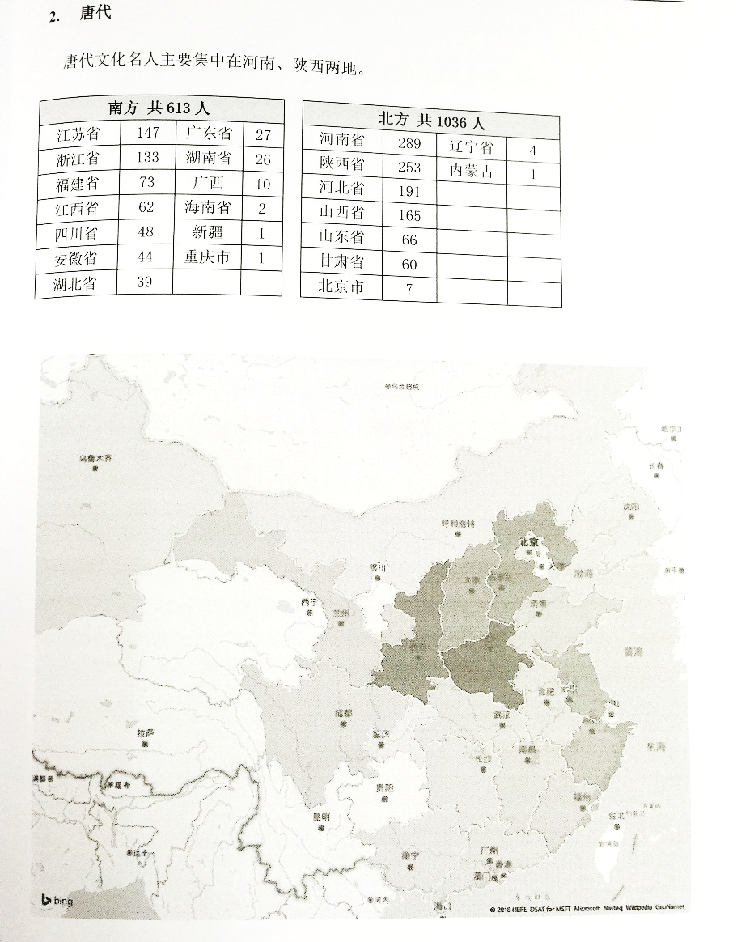
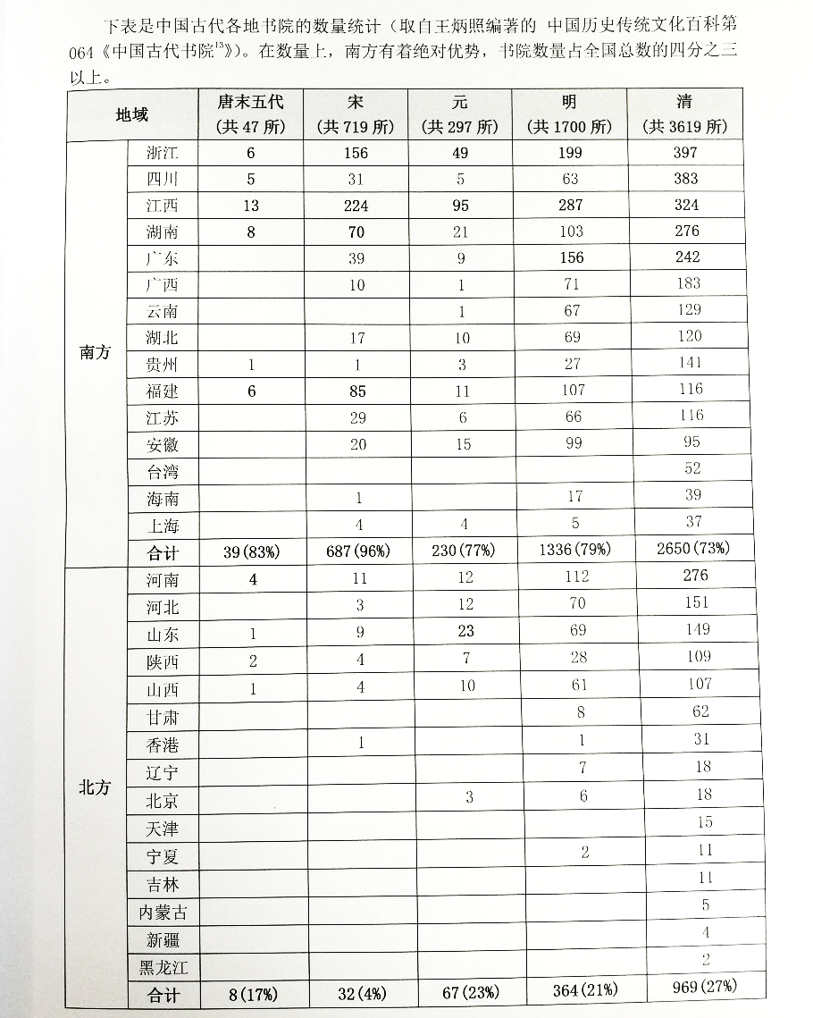
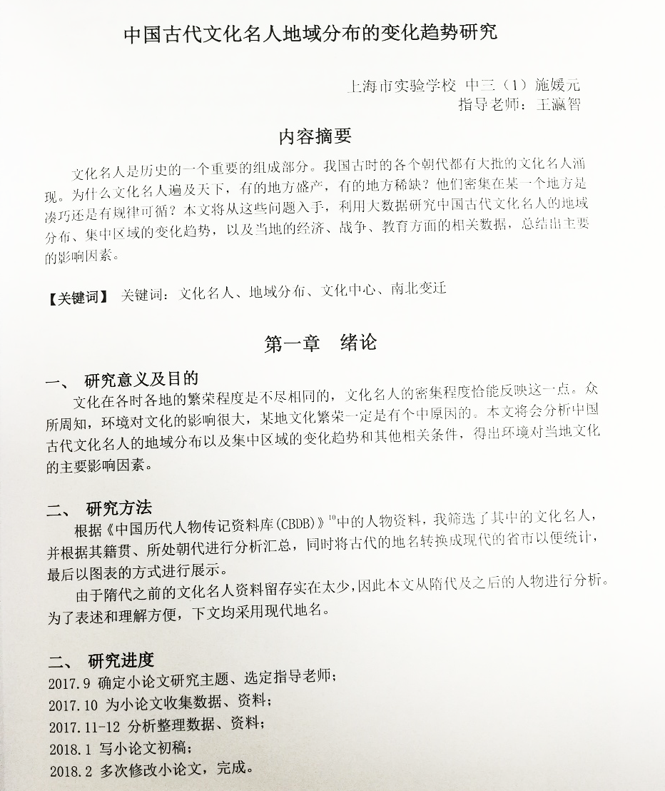
施媛元 《中国古代文化名人地域分布的变化趋势研究》

Slide 12

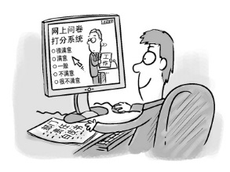
调查研究法
指有目的、有计划、有系统地搜集有关研究对象的资料，并进行分析、综合、比较、归纳，从而为人们提供规律性的知识的方法。
具体方式包含：问卷调查、访谈法、测验法、电话或网络调查等。
优点：简单易行、快速收集大量资料；
缺点：自我报告有时受社会赞许影响，并不能反映人们真实态度。
！！！注意：调查工具要科学；样本有代表性。

Slide 13

中学生演讲者信心的现状及影响因素的调查研究
道路拥堵情况的调查
课程表课程设置满意度调查
上海市实验学校初中生幸福感影响因素研究
适宜学生阅读的PPT字号的调查
中学生考试焦虑及原因调查
提醒：此类研究较多，使用此方法在选择题上要斟酌，争取有新意。

Slide 14
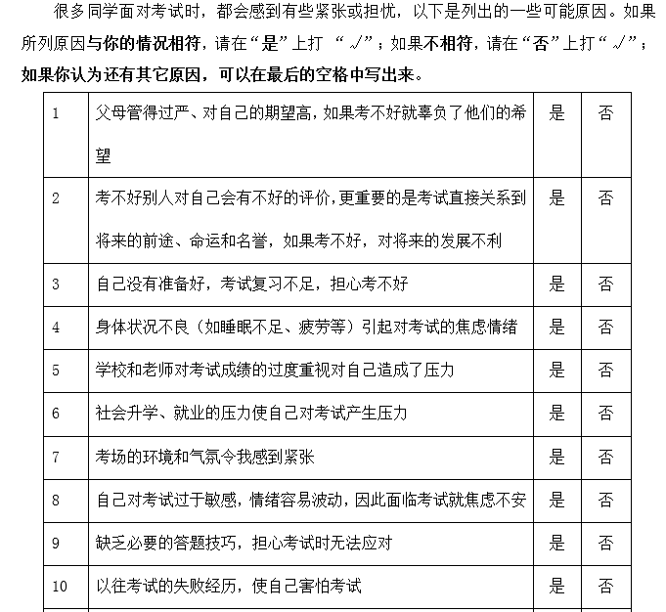
李奕萱 《中学生考试焦虑及原因调查》

Slide 15
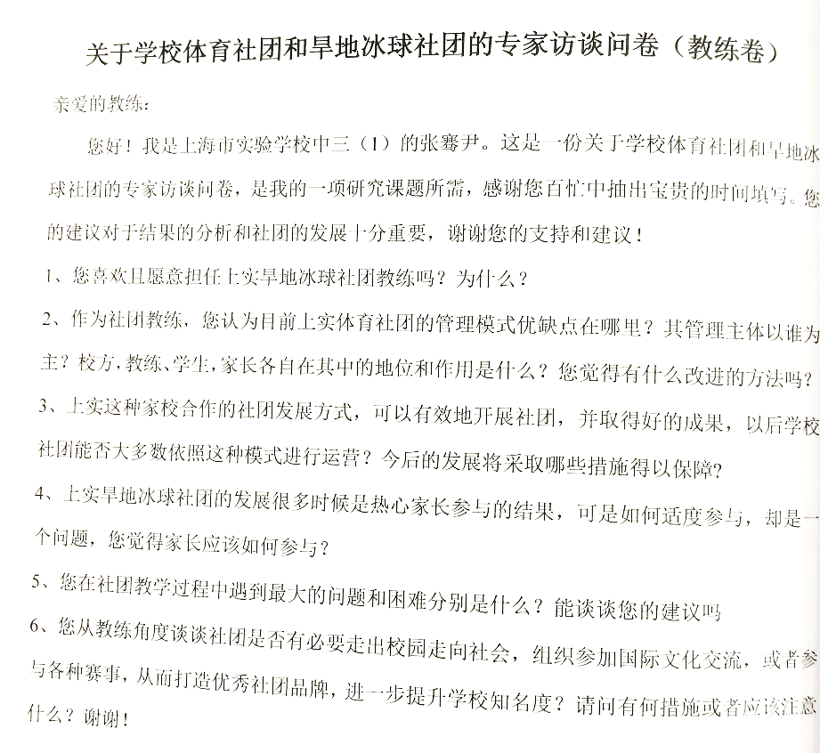
《上海市实验学校体育类社团发展模式初探》 张骞尹

Slide 16

观察研究法
指研究者通过感官或仪器设备，有目的、有计划地去探究被研究对象，从而获得资料的一种方式。
常用的有自然观察法和设计观察法。
优点：收集到即时的过程性资料，生态效度高；
缺点：时间有局限性、受观察的对象和观察者本身的限制、不适用于大范围调查、只能观察外部和结构，无法观察到事物的思想和本质。
！！！注意：事先确定观察指标。

Slide 17
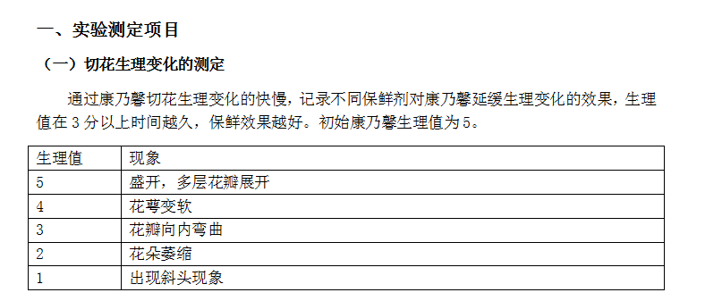
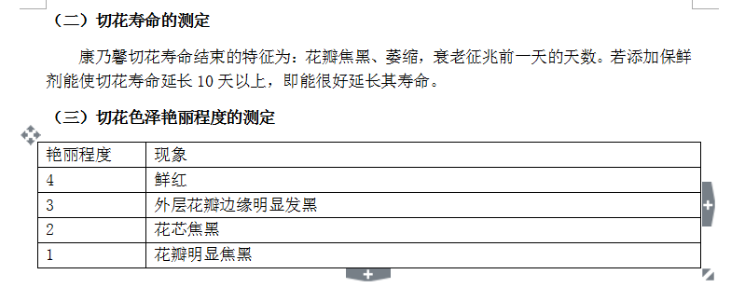
《自制保鲜剂对瓶插康乃馨切花的保鲜研究 》 陶清钰

Slide 18


实验研究法
根据研究目的，运用一定的手段，主动干预或控制研究对象，在典型的环境中或特定的条件下进行的一种探索活动。
要控制一定的条件，排除无关因素；
解释变量之间的因果关系，提出研究假设；
追求研究过程的客观和可重复；
追求实验数据采集、分析及结果的精确度。

Slide 19
自制保鲜剂对瓶插康乃馨切花的保鲜研究
有效方便安全去除校服污渍的方法研究
改善植物养护所施化肥的影响
绿萝对室内PM2.5改善的影响
推荐此类研究，但是要注意资源和安全，要适切。

Slide 20
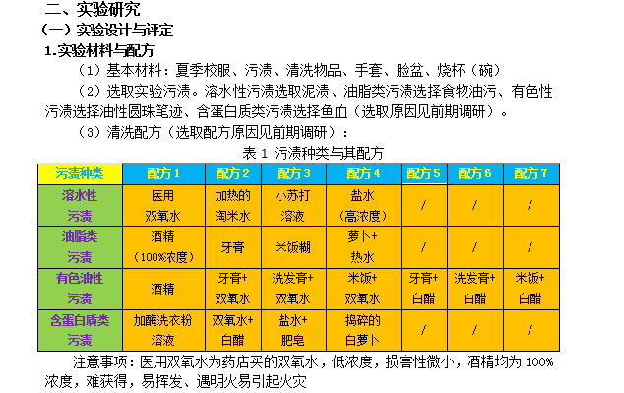
陈俊谚 《有效方便安全去除校服污渍的方法研究》

Slide 21

产品设计、程序开发
广播操进退场最佳线路的设计
饮用水水质检测简易方法研究和设备制作
利用湿度传感器控制自动浇水装置
E-card—英语单词卡自动生成与学习测试程序
初中学生错题整理提高辅助程序
欢迎此类研究，如果能出现产品，创造发明更好。可去创新大楼预约裴老师谈你的想法。

Slide 22
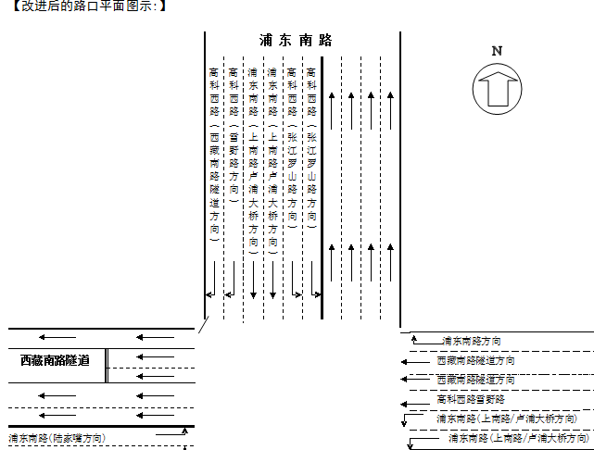
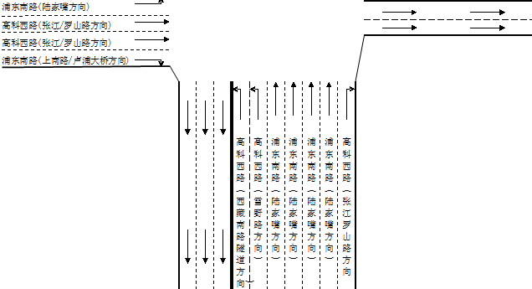
《高科西路浦东南路口交通优化设计》刘帅

Slide 23
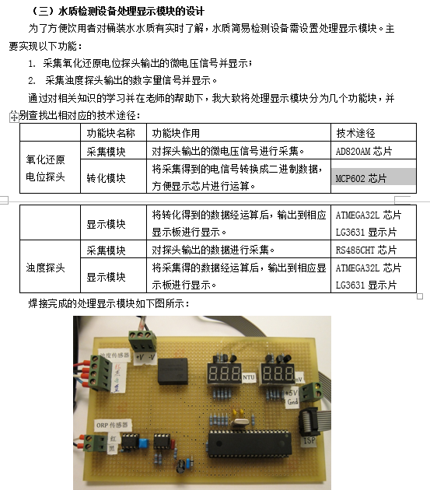
《饮用水水质检测简易方法研究和设备制作》 韩振

Slide 24
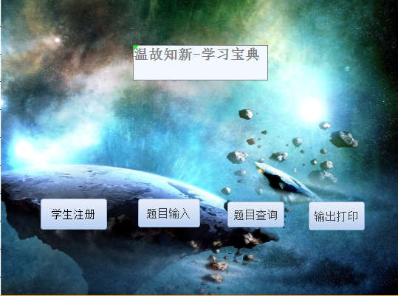
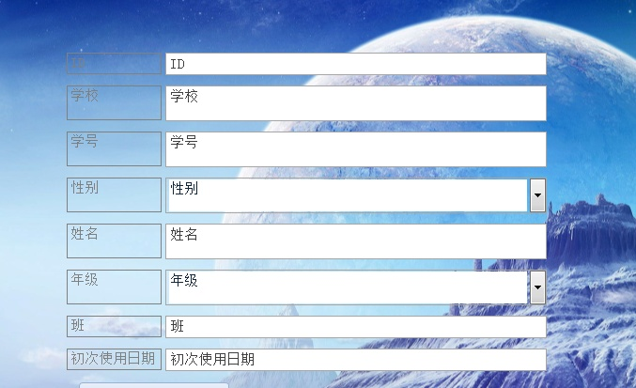
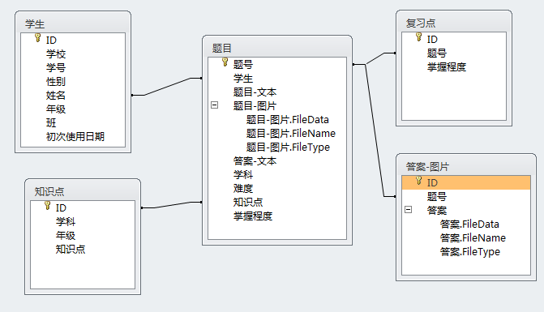
《初中学生错题整理提高辅助程序》魏义明

Slide 25

四、如何撰写开题报告？
一份开题报告包含的要素：
课题名称
课题背景、意义
研究目标
研究内容（列出框架，明确任务）
研究方法
研究进度（计划节点具体到周次）
研究条件分析
预期课题成果形式（论文、研究报告）
回答两大问题：
1
研究什么（研究目标和内容，研究的创新点）
2
怎样研究（研究方法和过程）

Slide 26
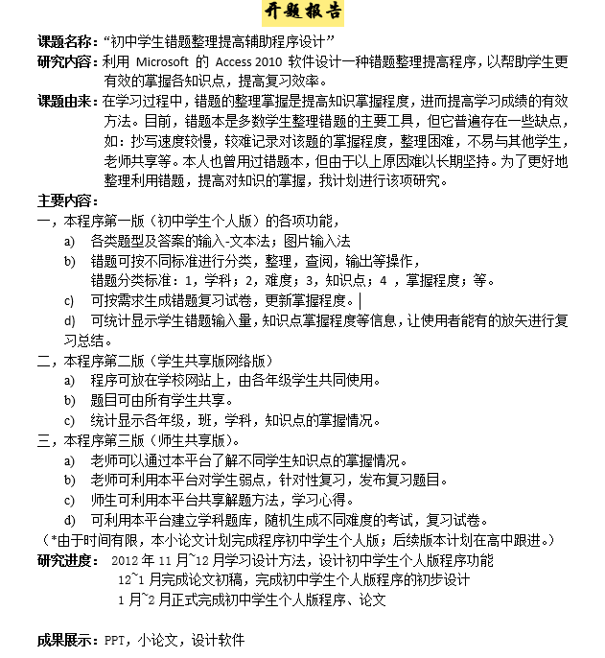
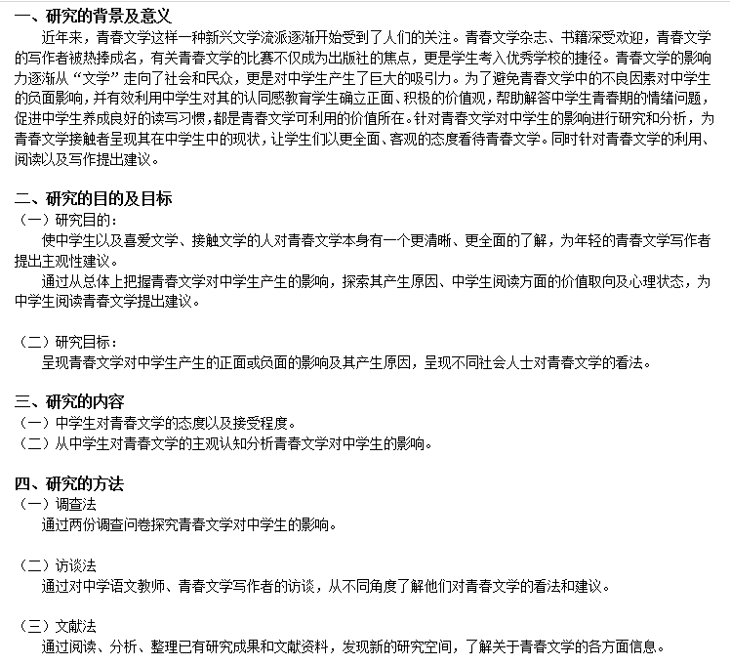
魏义明
孙乐怡

Slide 27
第二部分：研究实施
五、如何落实研究过程？
确定研究课题
制定研究计划
收集资料或进行实验获取数据
整理分析资料和数据
汇总结果

Slide 28
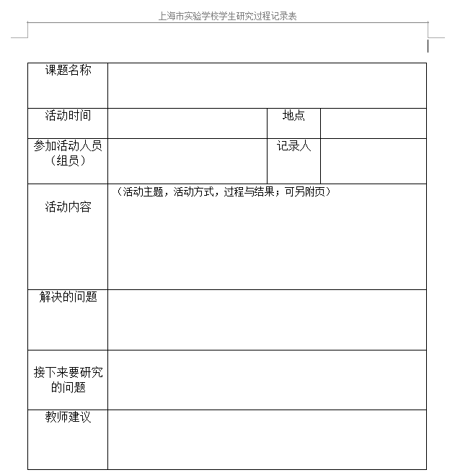
小叮嘱：
研究准备：知识准备要充分，资料收集要全面，及时整理总结。
研究实施：按照研究计划有序推进，遇到问题，不气馁，及时与指导老师沟通。
研究过程：重视过程记录，可准备一个塑料带拉链的资料袋，内放记录本、便签纸、记录表，做到随时随地记录，做好保存。
Notes:
也可根据研究主题，自主设计记录表。

Slide 29
研究准备 — 资料收集
资料收集步骤：
第一步：对课题进行分析，确定资料收集关键词，或者以问题为导向，进行收集。
第二步：根据关键词或问题，确定查找资料的途径，即到哪里去查找资料。
第三步：收集有关文献资料，及时整理分析。
图书、报刊、工具书等
图书馆
书目、索引、文摘等
数据库等
中国知网:http://www.cnki.net/；
百度学术:http://xueshu.baidu.com/；
谷歌学术: http://scholar.google.com.cn/；
网络
电子资源

Slide 30
研究准备 — 资料整理
认真阅读有关文献，对有用的信息边读边记录——主要观点、方法、摘要等，能复印更好。
根据所设计的提纲对查找到的材料组织加工。
同时做好目录登记和材料出处记录，便于分析及参考文献的查找。
小叮嘱！！！
对于纸质类资料，准备好专用文献记录本，及文献存储文件袋；
对于电子档资料，在电脑上建立一个文件夹用于网络资料存储。

Slide 31

第三部分：研究总结
六、如何撰写研究报告？
论文是研究者用来描述、论证科学研究成果的文章，是科学研究成果的表达形式。
要将你的研究结果告诉大家，就要写小论文（研究报告，产品开发过程报告及产品使用说明，实验报告等）
这里的“小”指的是我们的研究成果可能还比较“稚嫩”，可能难以有重大的突破和发明创造。
研究虽小，但研究方法应该是科学的，研究态度应该是严谨的，过程是详实的。
小论文？

Slide 32
题目：根据研究内容定，能够表达文章主题；不超过20个字，可加副标题。
作者：参加研究设计、实施、撰写；真实姓名，单位。
摘要：对文章内容的精确扼要的表达，简明确切说明研究问题、方法、结果。
关键词：从论文提炼出来，反映论文主要内容，可被检索系统使用。（3-5个）
前置部分
引言：研究问题的提出；重要文献的述评。
方法与过程：如何研究，研究采用的方法和具体的研究过程。
结果：经过整理的与研究有关的实验数据、观察结果的呈现。
讨论：对实验、调查或观察结果进行理论解释和讨论--“为什么有这样的结果？”“这样的结果意味着什么？”
结论：从结果和讨论中提炼出的结论。
论文
主体部分
结尾部分
致谢：对研究工作中给予过帮助的个人或有关单位表示感谢。
参考文献：亲自阅读过，对论文有启示、与论文关系密切的的文献或图书等。
附录：不便编入正文的材料和数据。

Slide 33
参考文献格式参考：
【图书类】[1] 余敏. 出版集团研究[M]. 北京：中国书籍出版社，2001: 179193.
【学位论文类】[1] 张志祥. 间断动力系统的随机扰动及其在守恒律方程中的应用[D]. 北京: 北京大学数学学院，1998.
【会议文集】[1] 中国力学学会. 第 3 届全国实验流体力学学术会议论文集[C]. 天津:[出版者不祥]，1990.
【期刊类】[1] 中国图书馆学会. 图书馆学通讯[J]. 1957（1）1990（4）. 北京:北京图书馆，19571990.
【报纸类】[1] 付刚， 赵承， 李佳路. 大风沙过后的思考[N/OL]. 北京青年报，20000412(14)[20050712].http://www.bjyouth.com.cn/Bqb/20000412/GB/4216%5ED0412B1401.hlm.
【网络文献】[1] Online Computer Library Center, Inc. History of OCLC [EB/OL]. [2000 0108].http://www.oclc.org/about/history/default.htm.
Notes:
参考文献的引用：避免知而不引、断章取义、引而不确、来源不实。

Slide 34
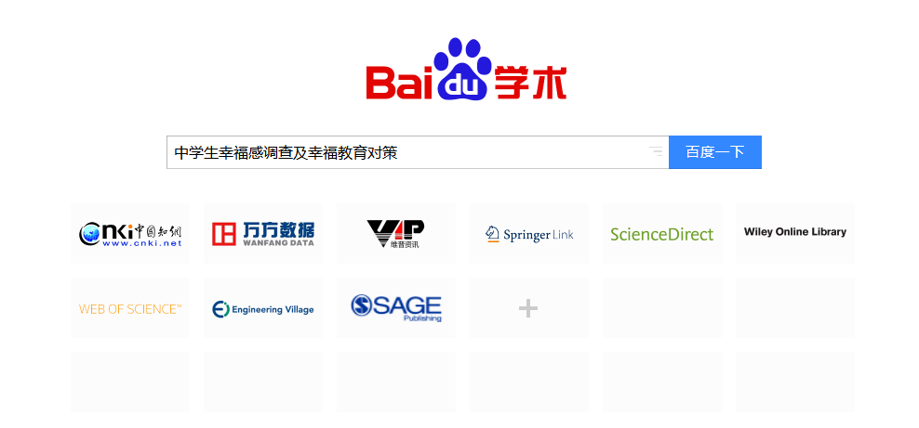
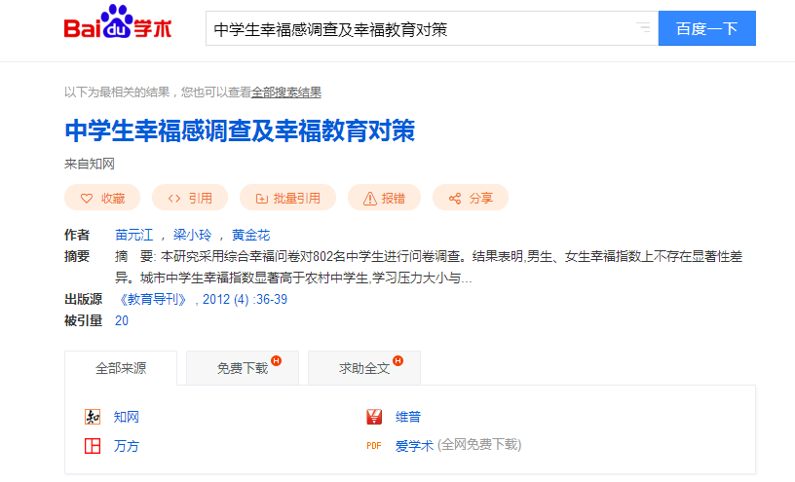
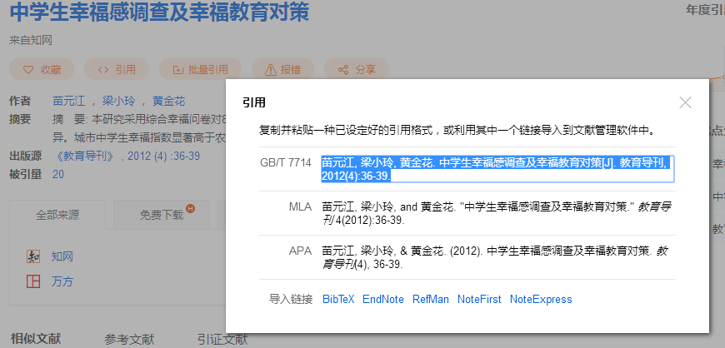

Slide 35
七、小论文评价标准
评价指标 | 评价内容 | 所占百分比
格式完整、 引用规范 | 研究背景，理论文献，研究方法设计，数据收集与分析，研究归纳与总结，存在问题，致谢，参考文献，附录符合引用规范。 | 15
条理逻辑 | 语言表述准确，文理通顺；层次清晰，论据充足，论述深刻，论证严谨。 | 15
研究设计、 方法与过程 | 对研究的课题，是否运用了适切的研究方法，尤其注重问卷、访谈、建模等设计的合理性，注重研究方法在过程中的运用。 | 20
个人观点 | 能通过研究，得出个人合理科学的观点，尤其推崇有独到性的见解。 | 20
选题价值 | 能紧密联系生活，推崇学生进行实验室实验，对自己关注的社会问题进行调研，对文学作品的品读等，选题领域不限。 | 20
创新突破 | 选题新颖，有研究或使用价值，有普遍推广性 | 10

Slide 36
八、历年选题、研究方法及成果形式
2017届优秀论文
论题 | 研究方法及研究成果
17世纪至19世纪中英政治及社会发展对比研究 | 文献研究 研究报告
Delphi实现成绩表自动排序 | 程序开发 研究报告
SES阅客平台的规划与设计 | 调查法 产品设计 研究报告
奥运会奖牌数预测模型的初步探讨 | 数学建模 研究报告
对我校初中生文言文学习情况调查及提升兴趣方法 | 调查法 研究报告
关于上海市实验学校小管家制度的调查研究 | 调查法 研究报告
关于我校初中部“四季”活动对学生影响的调查研究 | 调查法 研究报告
空气伞初探 | 产品设计 实验法 产品报告
绿叶植物对室内空气的净化作用研究 | 实验法 研究报告
上海市实验学校体育类社团发展模式初探 | 问卷调查法 访谈法 研究报告
社团报名系统的设计与实现 | 程序开发 研究报告
数字化博物馆文化资源的探究与开发 | 调查法 研究报告
我校中学部午休时间学生活动分布研究 | 调查法 调查报告
学生隔夜菜的食用情况分析与建议 | 调查法 实验法 研究报告
学校室内空气及学生日常接触物品细菌污染情况调查研究 | 调查法 实验法 研究报告
在线教育平台对中学生影响的研究 | 调查法 调查报告

Slide 37
2018届优秀论文
论题 | 研究方法及研究成果
“快速检测法”探究温度对食物变质的影响 | 实验法 研究报告
中国古代文化名人地域分布的变化趋势研究 | 文献研究法 研究报告
中学生对人工智能的认知调查及教学对策研究 | 问卷调查法 访谈法 调查报告
太阳能漂浮立方体 | 产品设计 产品报告
我校初中生学习效能感现状特点及其影响因素研究 | 调查法 调查报告
瞄准肿瘤发生与转移的“种子”：探究肿瘤干细胞的调控 | 实验法 实验报告
Python实现中三验收自动分班及成绩排序 | 程序开发 研究报告
红色与白色果皮水稻种子的休眠及耐土壤腐蚀研究 | 实验法 研究报告
关于我校初中年级主学科课堂板书需求对比调查研究 | 调查法 研究报告
上海市实验学校相声社发展新模式研究 | 调查法 研究报告
学校公共空间吸引力调查与改良对策 | 调查法 研究报告
3D打印技术在初中物理光学实验中的创新应用 | 实验法 调查法 研究报告
上海地铁站盲道现状调查研究 | 调查法 调查报告
上海实验学校中三拓展课选课现状研究和智能排课系统初探 | 调查法 程序开发 研究报告
家庭饮用水的选择和饮用方法的研究分析 | 实验法 调查法 研究报告
关于我校校内钢琴课程优化方案的研究和探讨 | 问卷调查法 访谈法 调查报告
钓鱼城36年抗蒙不败的原因浅析 | 文献研究法 研究报告

Slide 38
祝大家研究顺利！成果丰硕！

